Slide 1
Сайт-Путеводитель при первом прохождении игры Factorio
PEPEGИ

Slide 2
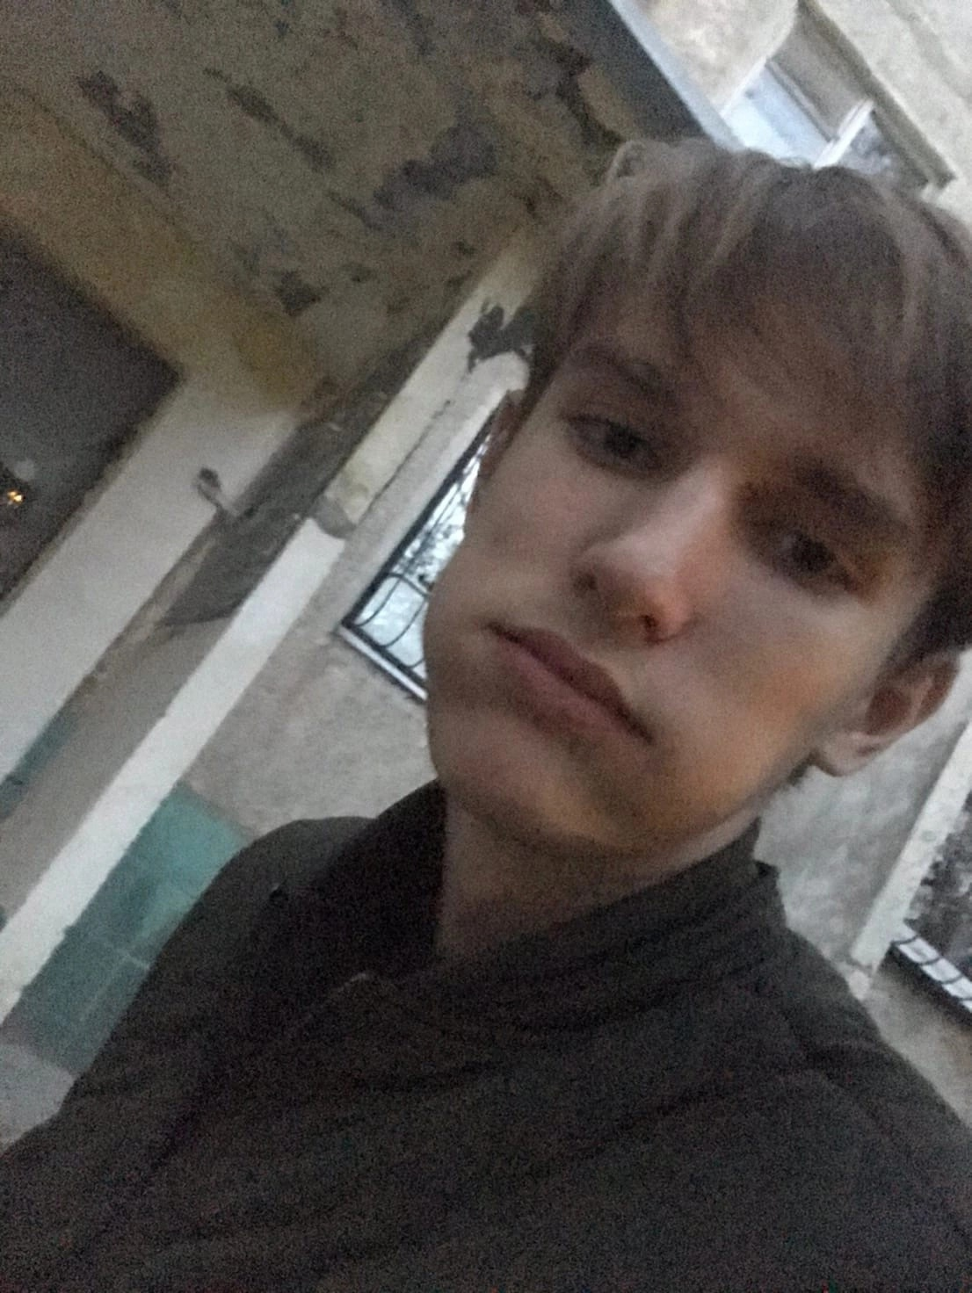
Команда
Гончарова Мария Александровна РИ-110930 – Аналитик, программист
Кремсер Александр Вячеславович – Дизайнер, тимлид

Slide 3
Ганьков Максим Александрович РИ-110933 - Аналитик, дизайнер
Проскурин Андрей Владимирович РИ –
110933 - Аналитик

Slide 4
Цель нашего проекта
Идея проекта заключается в том, чтобы помочь игрокам совершить свое первое прохождение игры не перебирая тонны разного контента по игре а следуя чётко по этапам

Slide 5
Проблемы
Изучив всю информацию, мы поняли, что зачастую новички теряются в большом открытом мире-песочнице и не понимают, что делать. Когда они начинают копаться в интернете в поиске информации, они сталкиваются с лишними данными, которые смешиваются в голове и происходят не нужные действия в геймплее, которые оттягивают финал игры.
Поэтому мы решили создать продукт, который будет содержать только нужную информацию о геймплее, чтобы пройти его просто и без напряжения.

Slide 6
Преимущество нашего сайта

Slide 7
Целевая аудитория
Изучив приблизительную целувую аудиторию игры, Мы выяснили, что Factorio интересуются люди возрастом от 14 лет.
На данный момент максимальный пик онлайна достигает около 17000 игроков, а количество проданных копий около 3.1 миллиона

Slide 8
Задачи:
Проанализировали известные аналоги гайдов.
Провели опрос среди игроков, которые имели опыт в игре Factorio.
Прошли игру Factorio.
Проанализировали различные видео с геймплеем игры.
Созданили полноценного сайта

Slide 9
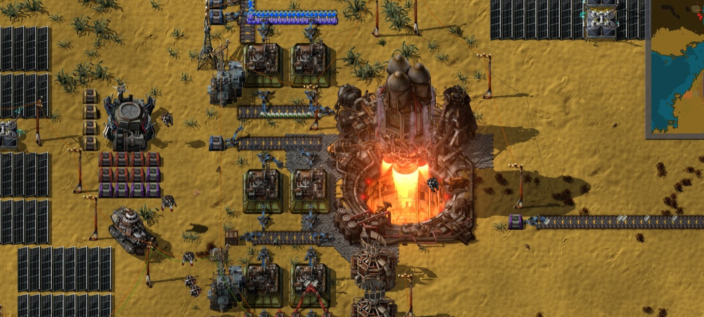
Здесь показан процесс анализа и прохождения нами игры

Slide 10
Tilda - Выбранный нами стек
В качестве технологического стека нами была выбрана платформа Tilda
Преимущества использования Tilda это удобный интерфейс и простота в освоении

Slide 11
Реализация сайта-путеводителя

Slide 12
Дизайн продукта реализован как для компьютеров так и для мобильных версий

Slide 13
Заключение
В связи со сложностью освоения новичками мира игры Factorio мы подготовили сайт, позволяющий поэтапно проходить игру, постепенно изучая всё новые и новые механики
Нами былы предприняты попытки избежать проблем, касающихся большей части гайд-сайтов по игре. Мы постарались полностью исключить тонны лишней информации и поэтапно даём понять игроку в каком направлении на данный момент ему нужно работать

Slide 14
По этому QR коду вы можете перейти на наш сайт и ознакомиться с контентом

Slide 15
Спасибо за внимание!

